Slide 1
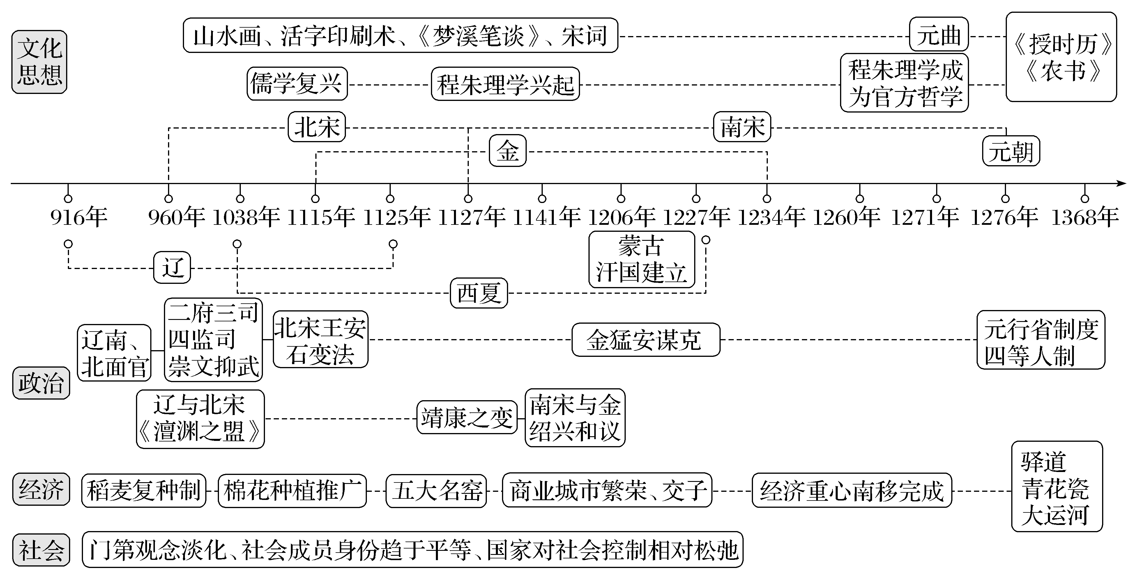
第三单元：辽宋夏金多民族政权的并立与元朝的统一

Slide 2
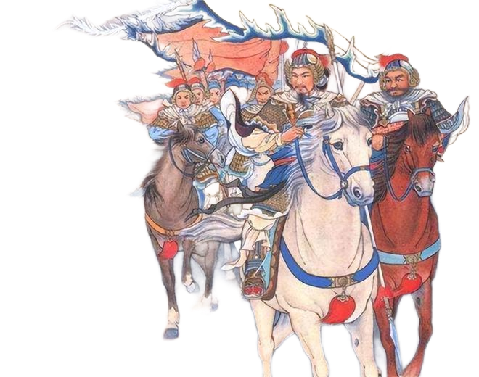
单元概览
辽宋夏金元时期（916—1368年）是中国历史上由大分裂走向大统一的时代，也是民族交融进一步加强和封建经济文化高度发展的时期。
第9讲：两宋的政治和军事
第10讲：辽宋金元的统治
第11讲：辽宋夏金元的经济与社会
第12讲：辽宋夏金元的文化

Slide 3
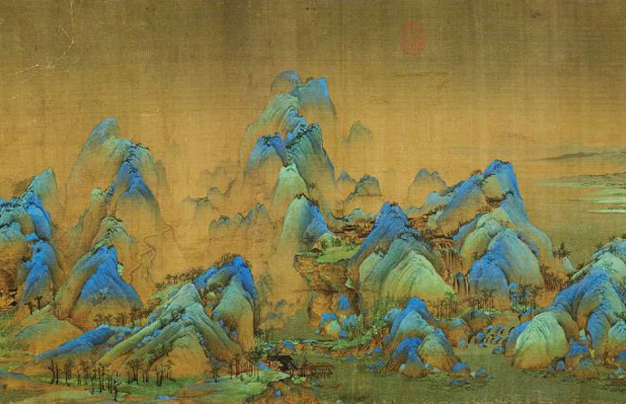
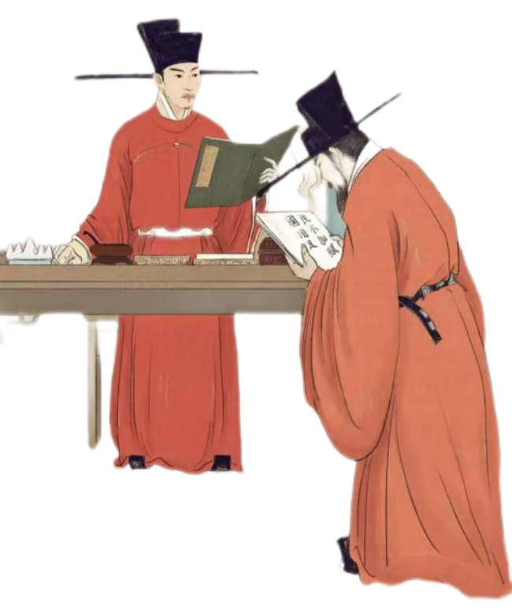
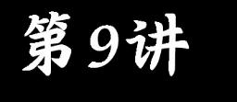
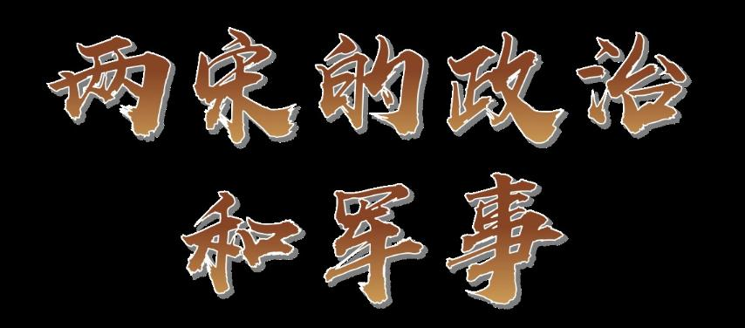

Slide 4
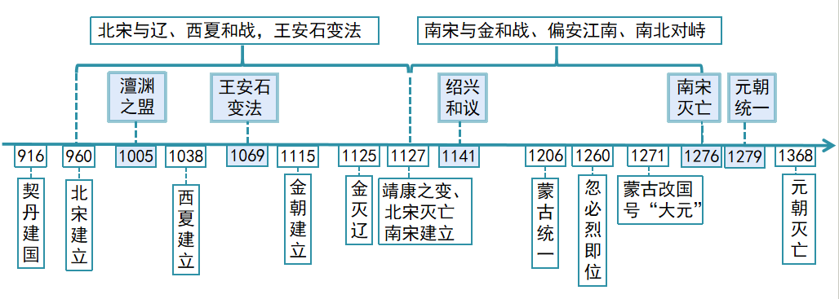
时空坐标
课程标准
1、通过了解两宋的政治和军事，认识这一时期在政治方面的新变化。

Slide 5
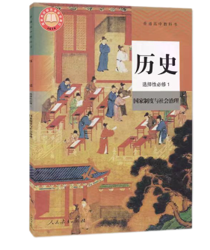
教材融合
纲要上
选必一
第9课：两宋的政治和军事
第1课：中国古代政治制度的形成与发展
第4课：中国历代变法与改革
第5课：中国古代官员的选拔与管理
第8课 ：中国古代的法治与教化
第11课：中国古代的民族关系与对外交往
第16课：中国赋税制度的演变
第17课：中国古代的户籍制度与社会治理

Slide 6
考情考向
考情分析 | 全国卷 | 地方卷
 | 2022全国乙卷·宋朝加强中央集权2021全国Ⅰ卷·宋代科举制 2020全国Ⅱ卷·宋代科举制发展（殿试） 2020全国Ⅱ卷·王安石变法 2019全国Ⅲ卷·北宋募兵制 | 2023湖南卷·台谏合一 2022湖南卷·宋初集权的弊端 2023福建卷·中国古代赋役制度（宋朝） 2023湖北卷·北宋统治危机 2023重庆卷·崇文抑武方针 2021海南卷·宋初专制集权的加强 2021山东卷·北宋继续以开封为都城的利弊 2020山东卷·王安石变法—农田水利法
考向 分析
考查方式
1.强调北宋初年制度设计的利与弊；
2.关注王安石变法的策略、措施及评价；
3.注重南宋偏安江南的原因和分析。
题目形式灵活多样，以考查主干知识为主。复习时注意政治现象出现的原因、措施及影响；注重历史学科核心素养中有关家国情怀的知识。

Slide 7
阶段特征：辽宋夏金元时期（916—1368年）
政治上：
经济上：
1、政权并立到走向大一统，统一多民族国家进一步发展；
3、辽、西夏、金、元少数民族建立政权，制度建设，呈现多元交融特色；
3、专制主义中央集权制度不断强化，宋朝重文轻武，并不断分散地方权力来加强中央集权；
4、元朝实行行省制度，体现中央对地方的行政管理制度创新发展。
1、南宋时，南方完全取代了北方经济重心的地位，经济重心南移完成；
2、小农经济进一步发展，租佃制度普遍，土地兼并盛行；
3、手工业中制瓷业、矿冶业、纺织业等手工业进一步发展；
3、宋代出现商业革命，商品经济活跃，城市繁荣；
4、宋元时期海外贸易发达、互市贸易、草市发展。

Slide 8
阶段特征：辽宋夏金元时期（916—1368年）
思想文化上：
民族关系上：
中外关系上：
1、理学产生，儒学完成转型（哲学化、思辨化、世俗化、体系化）；
2、科技世界领先，文艺平民化、市俗化；
3、国家对社会控制相对松弛，社会结构、思想观念、阶层流动发生重大变化。
1、各民族政权之间既有战争又有议和，但“和”是主流；
2、边疆少数民族封建化进程加速；
3、内迁少数民族与汉族逐渐融合，形成新的民族；
1、海上丝绸之路活跃，对外贸易发展超过前代水平，出现闻名世界的商业都市，对外贸易范围扩大；
3、中外经济文化交流频繁，四大发明走向世界，对世界作出了重大贡献。
总体特征：中华文明的成熟、封建经济的继续发展和民族交融的新高潮。

Slide 9
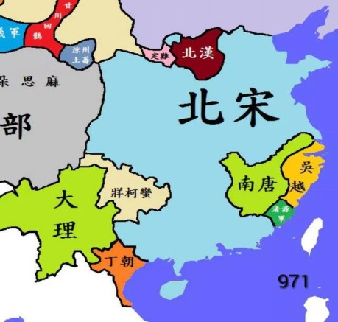
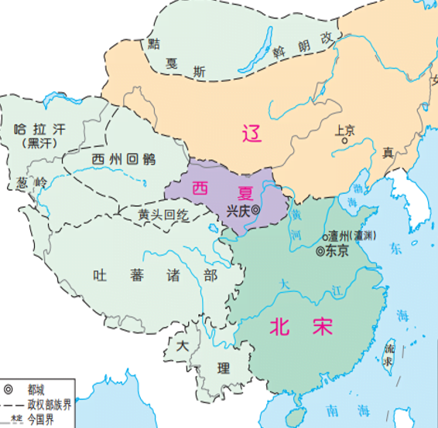
一、宋初的集权
（一）北宋的建立
1、建立：
960年，后周禁军统帅赵匡胤发动陈桥兵变夺取帝位，建立宋朝，定都东京，史称北宋。赵匡胤就是宋太祖。
2、统一：
北宋建立后，相继灭掉南方的几个割据政权和北方的北汉，结束了五代十国的分裂局面。
◎北宋统一战争
◎北宋疆域图

Slide 10
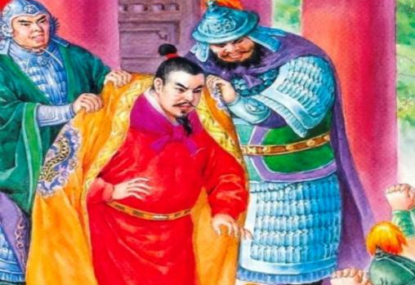
一、宋初的集权
（二）北宋巩固政权的措施
思考:结合以下材料思考，宋朝统治之初国内面临什么问题呢？
材料：天子宁有种乎，兵强马壮者为之尔。
五代部分政权建立统计表
后梁 | 唐节度使朱温反叛建立
后唐 | 唐河东节度使李存勖反叛建立
后晋 | 后唐节度使石敬塘反叛建立
后汉 | 后晋节度使刘知远反叛建立
◎陈桥兵变，黄袍加身
地方权重，武将擅权、君弱臣强

Slide 11
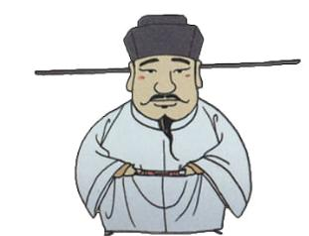
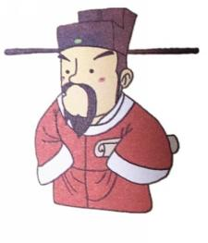
一、宋初的集权
（二）北宋巩固政权的措施
1、地方权重
——加强中央集权
“天下自唐季以来数十年间，帝王凡易八姓，战争不息，生民涂地，其故何也？吾欲息天下之兵，为国家长久之计，其道何故？
宋太祖
“此无他故，方镇太重，君弱臣强而已。今所以治之，亦无他奇巧，惟稍夺其权，制其钱谷，收其精兵，则天下自安矣。”
赵普

Slide 12
一、宋初的集权
（二）北宋巩固政权的措施
1、地方权重
——加强中央集权
地方收权
行政—削实权
财政—制钱谷
军事—收精兵
中央派文官担任地方长官知州，设通判监督，节度使逐渐变为虚衔。
设诸路转运司管理地方财政，保证各州绝大部分赋税上缴朝廷。
内外相制
将地方精锐部队编入禁军，半数拱卫京师，半数驻守各地；
禁军定期更换驻地，统兵将领并不随军调动（更戍法）。
兵将分离

Slide 13
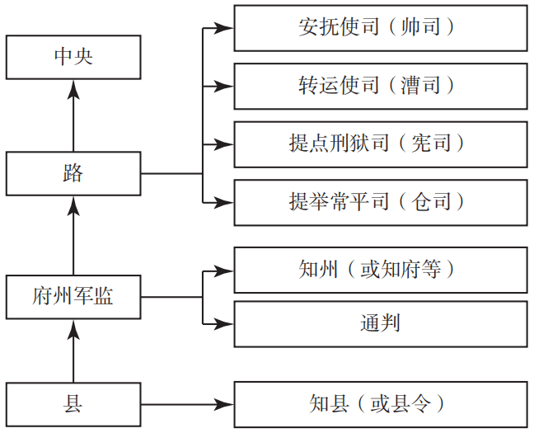
一、宋初的集权
（二）北宋巩固政权的措施
1、地方权重
——加强中央集权
分散机构权力
注重监督制约
→军队
设立四个平行的路级机构，合称“四监司”，从不同方面对各州进行监控。州一级增设通判 ，与知州共同签署文书，彼此制约。
→财赋
→邢狱、治安
→仓储，赈济
→文官担任
→牵制知州

Slide 14
一、宋初的集权
1、（2022·全国乙卷高考·26）宋朝在州府设通判，重要州府设两名，民户少的州可以不置，但若武官任知州，则必置。通判有自己专属的衙门通判厅，与知州（府）共议政务、同署文书，“有军旅之事，则专任钱粮之责”。据此可知，设置通判的主要目的是（ ）
A．规范地方行政 B．防止武人干政
C．提升军事能力 D．削弱州府权力
A
2、（2022·重庆卷）宋初的统治者以路作为高层行政区，按照交通路线为主划分。每路设转运司、刑狱司、常平司和安抚司四个机构，隶属中央各部，分别负责地方财赋、监察司法、粮食储备平抑物价、治安边防的职能。据此可知，路的设立（ ）
A．体现重文轻武的理念 B．提高了地方行政效率
C．对后世体制影响深远 D．削弱地方割据的基础
D

Slide 15
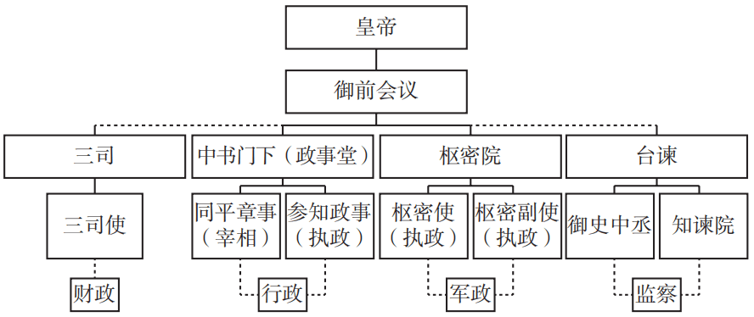
一、宋初的集权
（二）北宋巩固政权的措施
2、君弱臣强
——加强君主专制
（1）二府:
二府三司
①中书门下：中央最高行政机构，长官为宰相—同中书门下平章事；
②枢密院：专管军政，分割宰相军事权；
（2）三司：
度支、盐铁、户部，总管国家财政，分割宰相财政权；
（3）参知政事：
副宰相，分割宰相行政权。
削弱相权，强化了皇权，但权力分割过细，导致机构臃肿，影响行政效率。

Slide 16
一、宋初的集权
3、（2019·浙江卷）有学者认为：“治天下犹曳大木然，前者唱邪，后者唱许。”在中国古代政治制度的发展变化中，治理天下与君臣关系的处理，尤以相权的调整为要。下列项中属于相权调整的举措是（ ）
A.建立世官制 B.增设“参知政事”
C.强化“外朝” D.实行察举制
B
4、（2022·湖南卷）宋初形成了“中书主民，枢密院主兵，三司主财务”的局面，但也出现了“财己匮而枢密院益兵不己，民己因而三司取财不己；中书视民之因，而不知使枢密减兵、三司宽财以救民因，制国用之职不在中书也”的状况。上述文字意在说明（ ）
A．分割相权解决了宰相擅权的问题 B．制度创新带来了严重的社会危机
C．行政不统一影响政府的治理效果 D．机构重叠加重了政府的财政负担
C

Slide 17
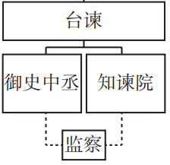
一、宋初的集权
（二）北宋巩固政权的措施
2、君弱臣强
——加强君主专制
台谏合一：台，御史台，掌管纠察百官。谏，谏官，主要积务是侍从规谏。宋代台谏有合二为一的趋势，两者事权相混，具体表现在台官具有言事权，谏官拥有对百官的监察权，以及台谏官可以互相兼领。台谏合一使得谏官和御史两支监察队伍共同监督包括宰相在内的百官，从而进一步加强皇权，但因共任言责，也对皇帝形成约束。
5、（2023·湖南高考·4）宋仁宗下诏废郭皇后。御史中丞孔道辅、谏官范仲淹等以“后无过不可废”，跪求奏对。仁宗遣宰相吕夷简告知他们皇后应废的理由。事后，孔道辅等遭贬黜，朝廷诏令御史、谏官不得“相率请对”。这反映了宋代（ ）
A．皇帝家事不容外朝官员置疑 B．士大夫政治降低了皇帝权威
C．御史与谏官职能有混通趋势 D．宰相已沦为君主专制的工具
C

Slide 18
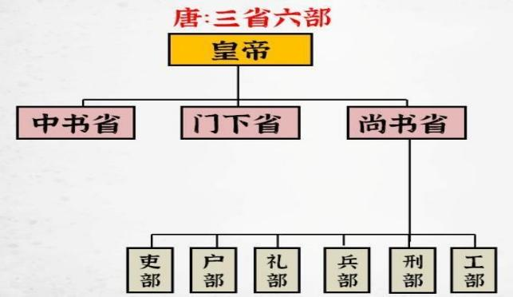
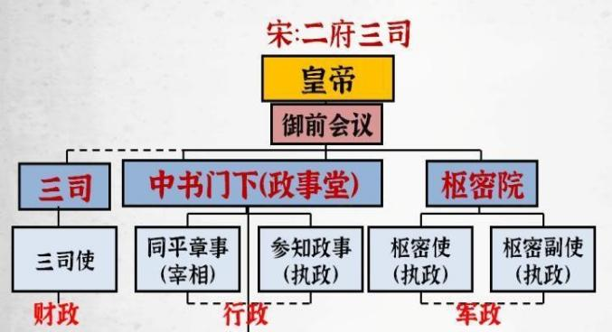
一、宋初的集权
（二）北宋巩固政权的措施
2、君弱臣强
——加强君主专制
思考：唐代三省六部制与宋代二府三司制分散相权的方式有什么区别？
唐：程序分权（草拟、审核、执行）
宋：领域分权（行政、财政、军政）

Slide 19
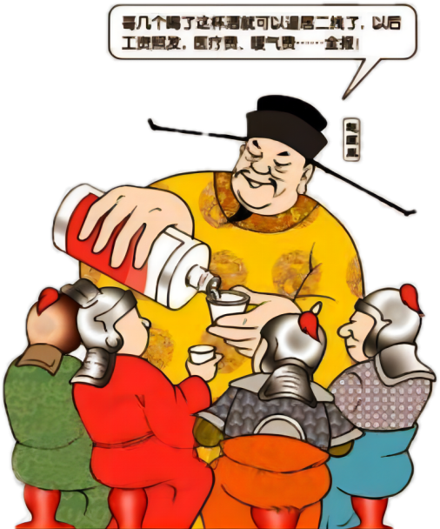
一、宋初的集权
（二）北宋巩固政权的措施
3、武将擅权
——崇文抑武
（1）罢免宿将兵权
杯酒释兵权
（2）用文官担任枢密院长官
统兵权与调兵权分离、更戍法
调兵权
统兵权
三衙
枢密院
殿前司
侍卫亲军马军司
侍卫亲军步军司

Slide 20
一、宋初的集权
（二）北宋巩固政权的措施
知识拓展：宋代募兵制
材料：“不收为兵，则恐为盗”，“饥岁莫急于防民之盗，而防盗莫先于募民为兵”。 “天下之所以困，本于兵”，“天下六分之物，五分养兵。”
北宋实行募兵制，招募对象多为灾荒饥民，并实行灾年招募饥民为兵的养兵制度。此外，还鼓励营伍子弟接替父兄当兵，或以罪犯充军，兵源缺乏时，也抓民为军。一经应募，终身为伍。
1、内容：
①多而不精，管理混乱，训练废弛，素质低下；②军费恶性膨胀，成为财政支出的大宗，造成了北宋中期的“冗兵”、“冗费”局面。
2、影响：

Slide 21
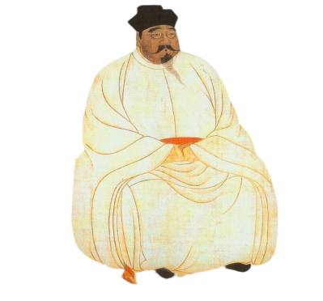
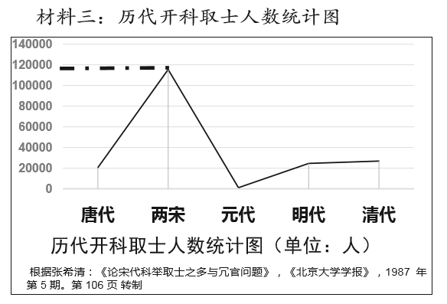
一、宋初的集权
不得杀士大夫及上书言事人。
（二）北宋巩固政权的措施
3、武将擅权
——崇文抑武
（3）大力提倡文治，扩大科举规模，抬高文官和士人地位。
知识回顾：宋代科举制的发展完善
①“取士不问家世”，录取人数大大增加；
②严格考试制度，“锁院”“糊名”“誊录”等，更公平、严密。
③考试程序和内容有了明显的变革。南北分卷制度、殿试制度、以经义取代诗赋，注重真才实学。
科举成为选拔官员的主要途径

Slide 22
一、宋初的集权
6、（2018·全国Ⅲ卷）宋代宰相祖辈任官情况表，据学者研究整理而成，反映出两宋时期（ ）
B
A．世家大族影响巨大
B．社会阶层流动加强
C．宰相权力日益下降
D．科举制度功能弱化
7、（2020·全国Ⅱ卷）宋太祖开宝六年（973年）省试后，主考官李昉徇私录取“材质最陋”的同乡武济川一事被告发，太祖在讲武殿出题重试，殿试遂成常制。经此事后，宋代科举（ ）
A．否定了世家大族特权 B．确立了省试考试权威
C．完善了考试录取程序 D．提高了人才选拔标准
C

Slide 23
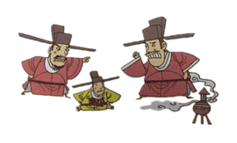
一、宋初的集权
（二）北宋巩固政权的措施
3、武将擅权
——崇文抑武
知识补充：宋代的文官政治（士大夫政治）
1、含义：
宋朝官僚政治已经相当完备、成熟，形成以文官为主的政治格局，形成了皇帝与士大夫共治天下的政治模式。
“官”待遇级别，决定俸禄；“职”文臣虚衔，彰显地位；“差遣”实际担任职务。
2、表现：
①科举制的完善；
②人事管理制度更加复杂、严密（官、职、差遣的分离）；
③宗室、外戚、宦官等受到抑制；
④士大夫集团与皇帝形成相对合理的制衡关系(经筵讲学、台谏合一)。
中央或地方官员，均由皇帝差遣担任

Slide 24
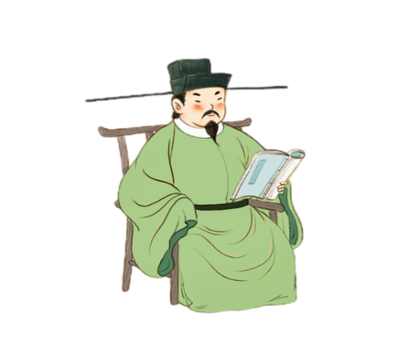
一、宋初的集权
（二）北宋巩固政权的措施
3、武将擅权
——崇文抑武
知识补充：宋代的文官政治（士大夫政治）
积极：①扩大了统治基础，使传统的贵族政治与武人政治基本退出历史舞台；②加强了专制主义中央集权；③提高了官僚集团的整体素质，培育了独树一帜的政治文化，以天下为己任的社会责任感；④形成了重视文化的社会风尚，促文教发展。
消极：①政出多门，效率低下；②容易形成党争；③冗费增多，财政拮据；④文臣掌兵，不熟军务，将不专兵，兵无常帅，导致军力减弱。

Slide 25
一、宋初的集权
（二）北宋巩固政权的措施
3、武将擅权
——崇文抑武
8、皇帝与“士大夫治天下”成为宋朝政治的基本特色。宋朝的御史台和谏官合一,既牵制宰相,也约束皇帝,有时还与宰相合作对抗皇帝。材料旨在说明宋朝（ ）
A.文官政治发达 B.监察体系完备
C.中央集权加强 D.皇权与相权冲突
A
9、按照宋代官制，一般官员都有“官”和“差遣”两个头衔，有的官还加有“职”的头衔。所以“任非其官”的情形很普遍。由此可见（ ）
A．宋代官僚体系的成熟 B．宋代皇权进一步强化
C．宋代行政效率有提高 D．宋代破解了藩镇难题
B

Slide 26
一、宋初的集权
（二）北宋巩固政权的措施
探究1：北宋加强中央集权的特点？
①强干弱枝、守内虚外
②分化事权，相互牵制
③崇文抑武，加强监督
探究2：你觉得北宋这种集权的做法有什么影响？
材料1：唐失其道，化内地为藩镇，内外皆坚，而人至不能自安。本朝反其弊，使内外皆柔，虽能自安，而有大不可安者。
——叶适
材料：“事为之防，曲为之制”尽量预想到可能导致动乱的各种因素，对需要预防的各种隐患都制定了完善的制度，而并非考虑如何使国家机器最有效、合理的发挥作用。

Slide 27
一、宋初的集权
（二）北宋巩固政权的措施
探究1：北宋加强中央集权的特点？
①强干弱枝、守内虚外
②分化事权，相互牵制
③崇文抑武，加强监督
探究2：你觉得北宋这种集权的做法有什么影响？
积极：①加强了中央集权，基本铲除了地方割据的基础，有利于社会的稳定和经济文化的交流和发展。②创造了浓厚的读书氛围，造就了北宋文化繁荣，科技发达的局面。
消极：①制度僵化，权力分割过细，造成机构臃肿，影响了行政效率，助长了北宋因循守旧的政治风气；②文官政治、强干弱枝，削弱军队战斗力，造成北宋对外战争失利； ③造成北宋三冗两积的局面。
冗官、冗兵、冗费；积贫、积弱

Slide 28
一、宋初的集权
11、（2023·山东高考·4）北宋理学家张载认为：“封建者，天下之事，分得简则治之精，不简则不精，故圣人必以天下分之于人，则事无不治者。……为天下者，奚为纷纷必亲天下之事？”这表明张载主张（ ）
A．扩大地方权力 B．恢复郡国并行制度
C．健全中央机构 D．简化官员选任程序
A
12、（2023·海南高考·3）有学者认为，宋代的识字率相对较高。真定府的一处摩崖石刻显示，山区牧羊人也有能读会写者；南方农村的文化教育水平高于北方，如建州“耕且读者十家而五六”，邵武军的许多村落“皆聚徒教授”。这一现象表明当时（ ）
A．书院制度日趋完备 B．雕版印刷相当普及
C．崇文兴教渐成风尚 D．文化重心已经南移
C

Slide 29
一、宋初的集权
（二）北宋巩固政权的措施
选必链接：宋朝的其他制度与法律教化
地方行政
监察制度
户籍制度
赋税制度
社会救济
分为州（府、军、监）和县二级，后改唐代的道为路，监督州县各级官吏（监察区，后演变为地方行政区），形成路、州（府）、县三级制。
路作为监察区，监察制度的重要变化是台谏合一。
户籍分为主户（拥有土地、缴纳赋税的税户）与客户（没有土地的佃户）
沿用两税法，但赋役沉重；募役法（缴纳免役助役钱，官府募人代役。）
宗族内部救助活动兴起；福田院。

Slide 30
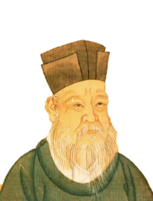
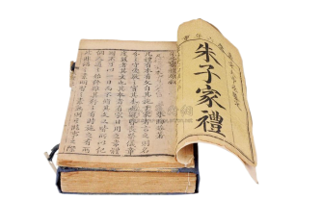
一、宋初的集权
（二）北宋巩固政权的措施
选必链接：宋朝的其他制度与法律教化
南宋：朱熹
法律
教化
基本沿用唐朝法律体系。多以唐律为蓝本，制定《宋刑统》、《天圣令》
①儒学向基层渗透，发展出理学；
②程朱理学控制教育与科举，通过授徒、书院讲学等方式在社会上广泛传播，甚至深入族规、家训之中；
③儒学士人投身基层教化，以乡约教化乡里。（吕大钧《吕氏乡约》）
④朱熹贡献编订《家礼》和《小学》成为规范家庭和幼童的行为。

Slide 31
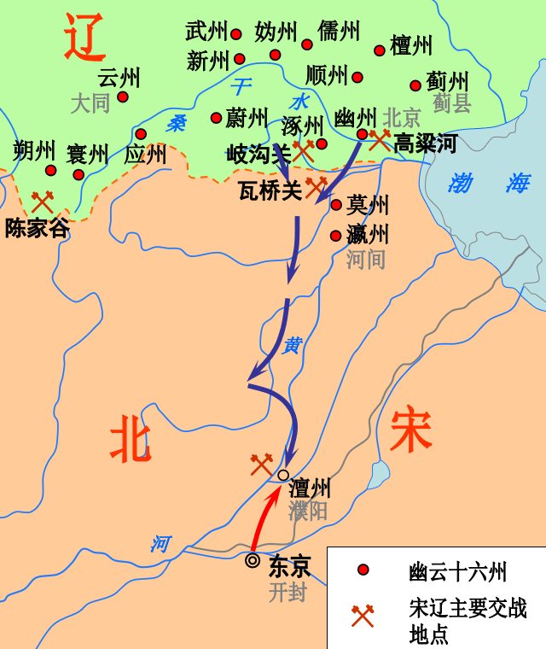
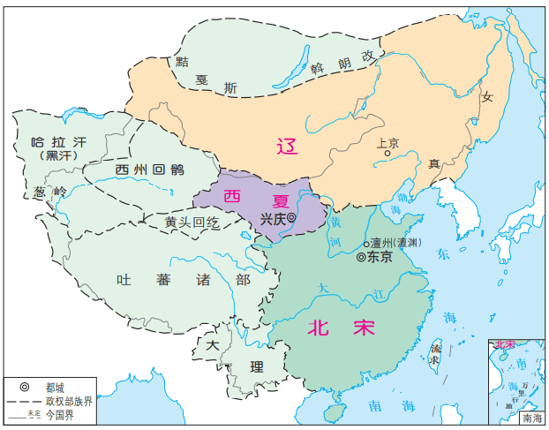
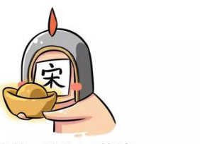
二、边防压力与财政危机
燕云十六州对于中原王朝有着巨大的军事价值和经济价值。作为北方地区的重要门户。
（一）积弱
——边防压力
1、基本概况
（1）北宋与辽
①北宋两次夺取燕云十六州失利。
②澶渊之盟：
兄弟相称；“岁币”。
（2）北宋与西夏
◎燕云十六州
◎北宋、辽、西夏对峙图
①庆历和议：西夏向北宋称臣，但保持帝号。

Slide 32

二、边防压力与财政危机
（一）积弱
——边防压力
材料：有一种想当然的看法,以为宋代给辽、夏、金岁币,使得它变穷,不得不拼命搜刮,全面激化了社会矛盾,最终导致政权的垮台。事实上,岁币数量很有限,在国家财政收入中只占很小的比例,而且,它可以在彼此的贸易中得到补偿,以宋对金的茶叶贸易为例,金方每年要掏出30万两银子(一作70万两),仅此一项就比绍兴和议中宋方付的岁币25万两还要多。
——李裕民《宋代“积贫积弱”说商榷》
探究：“以钱财换和平”的方式是否可取？为什么？
观点一：不可取：屈辱求和、财政受损。
观点二：可取：受损有限；社会安定；榷场贸易；民族交融；生产发展。

Slide 33



二、边防压力与财政危机
（一）积贫
——财政危机

Slide 34
二、边防压力与财政危机
（一）积贫
——财政危机
 | “冗兵” | “冗官” | “冗费”
原因
后果
根源
①政府将受灾流民编入军队；
②扩大禁军数量，实行更戍法；
③为对付辽、西夏在边境屯兵。
①为削弱官员权力，实行一职多官制；
②扩大科举取士人数和恩荫赏赐.
①军队、官员激增;
②大兴土木;
③每年向辽、西夏交纳“岁币”。
军队战斗力低下；军费负担沉重 。
官吏因循苟且、相互推诿，行政效率低下、吏治腐败。
财政危机（积贫）
北宋初年加强专制主义中央集权的结果

Slide 35
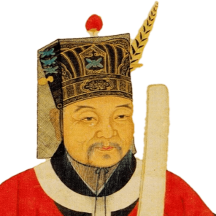
三、王安石变法
“不立田制，不抑兼并”
材料：到庆历年间（宋仁宗年号），以农民和士兵为主体的反抗斗争时有发生，不但“一年多如一年，一伙强如一伙”，而且从以前统治力量较薄弱的边远地区发展到统治力量较强大的腹心地区。
——朱绍侯《中国古代史·下》
庆历新政：庆历三年（1043年），范仲淹向仁宗上《答手诏条
陈十事疏》，提出10项以整顿吏治为中心，意在限制冗官，
提高效率，减少财政支出的措施，开启庆历新政。由于新政
触犯了贵族官僚的利益，遭到强烈阻挠。1045年初，范仲淹
等改革派被贬，各项改革也被废止，新政失败。
◎范仲淹

Slide 36
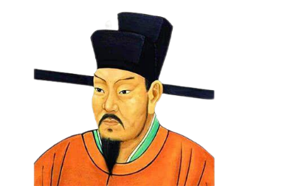
三、王安石变法
（一）背景
1、内忧：
2、外患：
3、经验：
4、个人：
北宋中期，政治腐败，财政困难（三冗两积）；各地农民起义不断，社会矛盾激化。
北部边境又经常受到游牧民族的袭扰（辽、西夏）。
范仲淹“庆历新政”改革失败(触犯大地主大官僚利益)
王安石改革意志坚定，具有丰富的地方工作经验。
天变不足惧，人言不足恤，祖宗之法不足守！
（二）时间：
熙宁变法、熙丰变法
1069年（熙宁二年），起用王安石为参知政事，主持变法。
◎王安石
（三）原则：
加强国家对经济、军事等的管理与控制
（四）目的：
富国强兵

Slide 37
三、王安石变法
（五）内容：
1、改革财政制度，针对 _____问题，达到 _____目的。
冗费
富国
措施 | 内容 | 积极作用
青苗法 | 青黄不接之时，政府贷款或谷物给农民，收获后还本付息 | 限制了高利贷对农民的剥削，增加了政府的财政收入
募役法 | 纳钱代役 | 有利于经济发展，增加政府收入
农田水利法 | 鼓励垦荒和兴修水利 | 保证灌溉，防洪赈灾
均输法 | 采购物资，了解生产和需求情况，就近采购，以节省国家开支 | 节省费用，增加了政府的财政收入，减轻了人民的负担
方田均税法 | 重新丈量土地，收取赋税，官僚、地主也不例外 | 增加了政府收入，农民得到实惠
市易法 | 在东京设市易务收购滞销，短缺卖出 | 打破了大商人对市场的垄断，增加了政府的财政收入

Slide 38
三、王安石变法
（五）内容：
2、改革军事制度，针对 _____问题，达_____目的。
冗兵
强兵
措施 | 具体内容 | 作用
省兵之策 | 精简军队，缩减编制 | 节省了军费开支
保甲法 | 编定保甲，农民闲时训练，维持治安，战时从军，“兵农合一” | 加强了对人民的控制，减少政府军费开支
保马法 | 百姓养马，可减赋税，马死赔偿 | 节约政府开支，降低马匹死亡率
将兵法 | 以“将”为军队编制单位，设正将一名，专管训练 | 改变了更戍法中兵将脱节的局面，提高了军队战斗力
设军器监 | 监督兵器制造，严格管理，提高武器质量 | 提高了武器数量和质量

Slide 39
三、王安石变法
（五）内容：
3、改革官僚机构，针对 _____问题。
冗官
措施 | 具体内容 | 作用
改革 科举 | 专考经义和时务策；设明法科，取消明经诸科 | 注重实际能力
整顿 太学 | 重新编纂教科书；设置专门学校（律学、医学、武学） | 培养专门人才
惟才 用人 | 重用有志于改革的官吏，批判“恩荫”制度，裁汰冗员，选拔人才贯彻择优录取的原则 | 选拔真正有用的人才，有利于推动改革

Slide 40
三、王安石变法
（六）结果：
新法实行五六年后，王安石被罢职，变法措施被废止。
（七）评价：
1、性质：
是一场对封建生产关系进行局部调整的变法改革运动。
2、进步性：
材料：熙宁、元丰之间，中外府库，无不充衍，小邑岁积钱米，亦不减二十万。
——《宋史》
①增加了政府的财政收入，增强了国家的军事力量，在一定程度上改变了北宋积贫积弱的局面。
②促进了经济发展，客观上有利于社会进步。

Slide 41
三、王安石变法
（六）结果：
新法实行五六年后，王安石被罢职，变法措施被废止。
（七）评价：
3、局限性：
材料1：王安石变法，让权力的猛虎冲出笼子，疯狂鱼肉百姓，各类贪官吏污，盘剥百姓，“青苗法”实行二十年，因欠青苗致卖田产、雇妻卖女 ，投水自缢者不可胜数。
——《王安石变法为何失败》
材料:2：一般地主奸商，因奸利被夺，亦推波助澜，更增反对的声浪……
当时所有的名臣……或被告排斥，或自动求去。
材料3：元丰四年、五年 , 宋夏之间两次大战, 宋军中义勇、保甲约占一半, 这两场战争都以宋军败北 、死伤数十万人而告结束……
——吴巨洪《浅谈王安石变法失败的原因及启示》

Slide 42
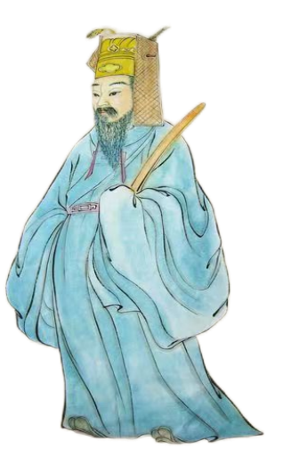
三、王安石变法
（六）结果：
新法实行五六年后，王安石被罢职，变法措施被废止。
（七）评价：
3、局限性：
①用人不当，与民争利，危害百姓利益；
②触犯大地主、大官僚利益，遭激烈反对；
③“强兵”方面，成果甚微；
④改革涉及面广，头绪过多，且推行操之过急；
⑤宋神宗动摇（后期）；
⑥引发激烈党争，导致统治集团内部分裂日益严重；
⑦没能从根本上解决北宋所面临的危机。
◎司马光
哲宗初年，高太后垂帘听政，起用司马光为宰相，新法几乎全被废掉，史称“元祐更化”。

Slide 43
三、王安石变法
12、（2020·山东高考·4）王安石在变法中“募饥民修水利”，以“赈救食力之农”“兴陂塘沟港之废”。与“煮粥赈灾”“开仓放粮”等赈灾方式相比，王安石此举力图（ ）
A．尽量减轻政府的救灾负担 B．稳定灾区的社会秩序
C．从长远上解决灾民生计问题 D．建立政府抗灾救荒体系
C
13、（2023·广东高考·5）王夫之在《宋论》中评论历史上某一基层制度时，认为聚乡村之民成兵达不到御敌的目的，贼寇一旦来袭，乡民便携家散去，“非什保之所能制”。这一基层制度是（ ）
A．邻保制度 B．保甲制度 C．十家牌法 D．里甲制度
B

Slide 44
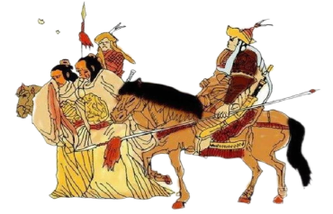
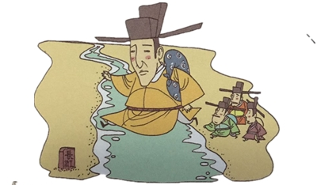
四、南宋的偏安
（一）南宋的建立
1、北宋的灭亡：
1127年，北宋被东北女真族建立的金朝攻灭，徽、钦二帝被俘北去，史称“靖康之变”。
靖康之变：靖康二年（1127年）金朝南下攻取北宋首都东京，掳走徽、钦二帝和大量赵氏皇族、后宫妃嫔与贵卿、朝臣等共三千余人北上金国，导致北宋灭亡的历史事件。
2、南宋的建立：
北宋康王赵构在应天府称帝，后定都临安，史称南宋。
赵构即为宋高宗。

Slide 45
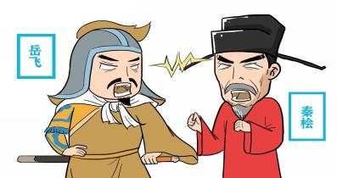
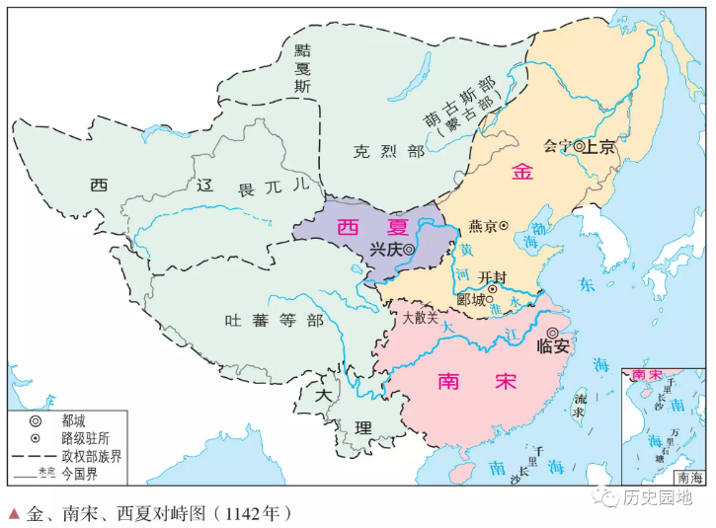
四、南宋的偏安
（二）南宋的偏安
1、南宋抗金：
岳飞指挥的岳家军战绩卓著，但岳飞被南宋朝廷逮捕杀害。
2、宋金议和
1141年，绍兴和议：以东起淮水、西至大散关一线划界，南宋对金称臣；每年向金朝缴纳一笔财物，称为“岁贡”。
3、南北对峙
此后，几次宋金战争，不再向金称臣，而是“世为侄国”，继续维持南北对峙局面。

Slide 46
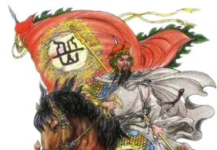
四、南宋的偏安
思考：如何看待岳飞之死？
和议 | 时间 | 内容
绍兴和议 | 1141年 | 以东起淮水、西至大散关一线划界；南宋对金称臣；每年向金朝缴纳白银25万两、绢25万匹，称为“岁贡”
隆兴和议 | 1164年 | 维持《绍兴和议》后的疆界；南宋不再对金称臣，改为叔侄关系；宋每年向金朝缴纳白银和绢各缩减至20万两、匹；宋割商、秦两州给金
嘉定和议 | 1208年 | 宋金改为伯侄之国；岁币绢、银各增至30万匹、两；犒军钱300万贯；维持原来边界
材料1：高宗当然不可能将岳飞释放，因为第一，他怕和议没法坚持下去；第二，释放岳飞意味着当初的兴狱即为有意制造的冤狱……第三，他怕岳飞怀恨在心，留下后患。
材料2：从深层的政治文化角度来看，岳飞是死于宋代文官集团的集体迫害。
崇文抑武，限制北方军阀军权，加强皇权

Slide 47
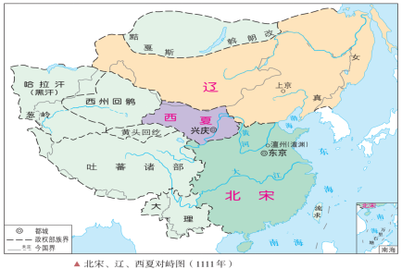
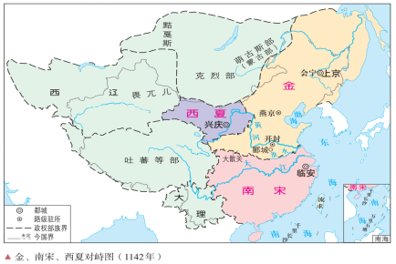
课程总结
探究：如何认识宋代民族之间的“战”与“和”？
（1）民族关系的特点：宋代时期民族政权并存，各民族政权之间既有战争，又有和平，这是两宋民族关系的显著特点。
（2）民族之间的“战”： 战争是暂时的，但对于交战双方都是一种灾难，伤害了民族感情，加剧了民族仇恨，中断了正常的经济文化交流。
（3）民族之间的“和”： 和平是长期的，各民族之间的交流和融合是历史发展的主流。宋夏议和、宋辽议和、宋金议和，实现了双方长期的和平，实际上有利于社会经济的发展，有利于民族融合的加强，最重要的是推动了历史向前发展。

Slide 48
课程总结
1、（2019·全国Ⅲ卷）北宋实行募兵制，兵士待遇较为优厚，应募者以此养家糊口，兵员最多时达120多万人。这一制度（ ）
A．加重了政府财政负担 B．提升了军队的战斗力
C．弱化了对地方的控制 D．加剧了社会贫富分化
A
2、（2023·重庆高考·4）武成王庙，又称太公庙，是古代国家祭祀兵家鼻祖吕尚的祠庙。唐玄宗时，曾下令在两京及诸州各置太公庙一所，按文宣王庙的规格进行祭祀。但到宋代，仅在京师及个别地方保留武成王庙，祭祀规格也低于文宣王庙。这一现象反映出宋代（ ）
A．漠视兵家思想 B．抑制地方势力
C．打压民间信仰 D．实行抑武方针
D

Slide 49
课程总结
3、（2020·北京高考）宋代自然灾害频发。王安石认为“以有限之食，给无数之民……有惠人之名，而无救患之实”，无法解决根本问题。他希望培育农民自身抵御自然灾害的能力，“上有善政而下有储蓄”。以下措施反映其救荒思想的是（ ）
①实行均输法 ②兴建水利工程 ③鼓励百姓养马 ④低息借贷钱谷给农民
A．①② B．③④ C．①③ D．②④
D

